Slide 1
SUPERFICIES DE MANDO Y CONTROL DE LA AERONAVE
Además de que un avión vuele, es necesario que este vuelo se efectúe bajo control del piloto; que el avión se mueva respondiendo a sus ordenes.
.
Es de gran interés contar con dispositivos que, a voluntad del piloto, aporten sustentación adicional (o no-sustentación) facilitando la realización de ciertas maniobras.
Para lograr una u otra funcionalidad se emplean superficies aerodinámicas, denominándose primarias a las que proporcionan control y secundarias a las que modifican la sustentación.
Las superficies de mando y control modifican la aerodinámica del avión provocando un desequilibrio de fuerzas, una o más de ellas cambian de magnitud. Este desequilibrio, es lo que hace que el avión se mueva sobre uno o más de sus ejes, incremente la sustentación, o aumente la resistencia

Slide 2
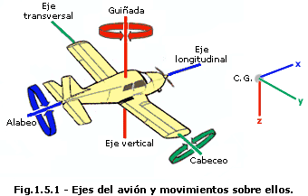
SUPERFICIES DE MANDO Y CONTROL DE LA AERONAVE

Slide 3
SUPERFICIES DE MANDO Y CONTROL DE LA AERONAVE
Eje longitudinal. Es el eje imaginario que va desde el morro hasta la cola del avión. El movimiento alrededor de este eje (levantar un ala bajando la otra) se denomina alabeo (en ingles "roll"). También se le denomina eje de alabeo, nombre que parece más lógico pues cuando se hace referencia a la estabilidad sobre este eje, es menos confuso hablar de estabilidad de alabeo que de estabilidad "transversal".

Slide 4
SUPERFICIES DE MANDO Y CONTROL DE LA AERONAVE
Eje transversal o lateral. Eje imaginario que va desde el extremo de un ala al extremo de la otra. El movimiento alrededor de este eje (morro arriba o morro abajo) se denomina cabeceo ("pitch" en ingles). También denominado eje de cabeceo, por las mismas razones que en el caso anterior

Slide 5
SUPERFICIES DE MANDO Y CONTROL DE LA AERONAVE
Eje vertical. Eje imaginario que atraviesa el centro del avión. El movimiento en torno a este eje (morro virando a la izquierda o la derecha) se llama guiñada ("yaw" en ingles). Denominado igualmente eje de guiñada

Slide 6
SUPERFICIES DE MANDO Y CONTROL DE LA AERONAVE
Actitud es la denominación que recibe la posición del avión respecto al horizonte.
CONTROLES PRIMARIOS DE LA AERONAVE
Las superficies primarias de control son tres: alerones, timón de profundidad y timón de dirección. El movimiento en torno a cada eje se controla mediante una de estas tres superficies. La diferencia entre un piloto y un conductor de aviones es el uso adecuado de los controles para lograr un movimiento coordinado. Veamos cuales son las superficies de control, como funcionan, y como las acciona el piloto

Slide 7
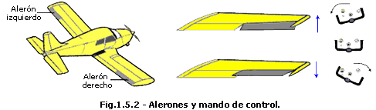
SUPERFICIES DE MANDO Y CONTROL DE LA AERONAVE
CONTROLES PRIMARIOS DE LA AERONAVE
Alerones. son unas superficies móviles, situadas en la parte posterior del extremo de cada ala, cuyo accionamiento provoca el movimiento de alabeo del avión sobre su eje longitudinal. Su ubicación en el extremo del ala se debe a que en esta parte es mayor el par de fuerza ejercido.

Slide 8
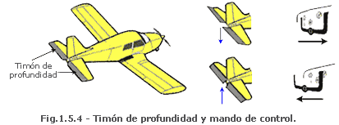
CONTROLES PRIMARIOS DE LA AERONAVE
Timón de profundidad. Es la superficie o superficies móviles situadas en la parte posterior del empenaje horizontal de la cola del avión. Aunque su nombre podría sugerir que se encarga de hacer elevarse o descender al avión, en realidad su accionamiento provoca el movimiento de cabeceo del avión (morro arriba o morro abajo) sobre su eje transversal. Obviamente, el movimiento de cabeceo del avión provoca la modificación del ángulo de ataque; es decir que el mando de control del timón de profundidad controla el ángulo de ataque. En algunos aviones, el empenaje horizontal de cola es de una pieza haciendo las funciones de estabilizador horizontal y de timón de profundidad. El timón de profundidad es accionado por el piloto empujando o tirando del volante o la palanca de control, y suele tener una deflexión máxima de 40º hacia arriba y 20º hacia abajo

Slide 9
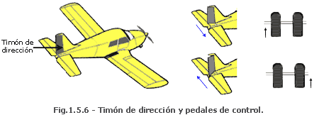
CONTROLES PRIMARIOS DE LA AERONAVE
Timón de dirección. Es la superficie móvil montada en la parte posterior del empenaje vertical de la cola del avión. Su movimiento provoca el movimiento de guiñada del avión sobre su eje vertical, sin embargo ello no hace virar el aparato, sino que se suele utilizar para equilibrar las fuerzas en los virajes o para centrar el avión en la trayectoria deseada. Suele tener una deflexión máxima de 30º a cada lado.
Esta superficie se maneja mediante unos pedales situados en el suelo de la cabina

Slide 10
SUPERFICIES DE MANDO Y CONTROL DE LA AERONAVE
Video

